Slide 1
이상적인 아름다움을 추구한
그리스 미술

Slide 2
차례
1. 그리스 미술의 특징
2. 대표적인 작품
원반 던지는 사람
밀로의 비너스
사모트라케의 니케
라오콘과 그의 아들들
3. 자투리 퀴즈

Slide 3
1. 그리스 미술의 특징
고대 그리스 미술
발생 시기: 페르시아 전쟁 승리 이후(기원전 500~323년경)
특징
조화와 균형을 갖춘 이상적인 아름다움 추구
자연스럽고 동적인 인체 표현
사실주의 극대화

Slide 4
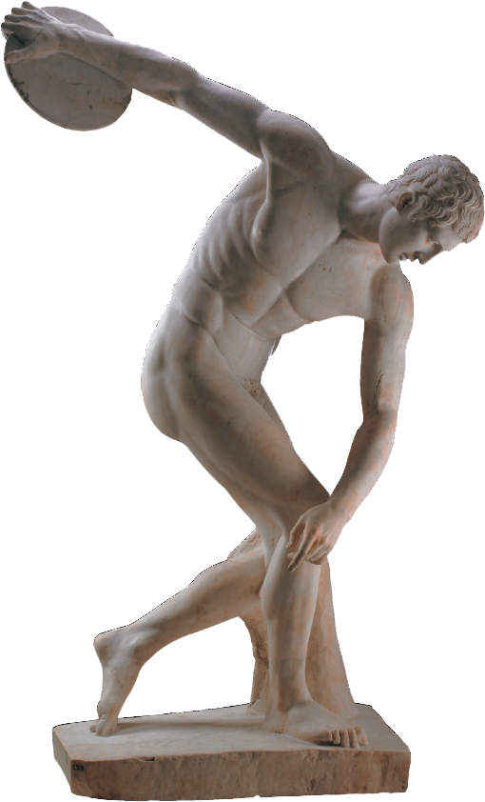
2. 대표적인 작품
원반 던지는 사람
제작 시기: 기원전 450년경
원본은 소실되었으나, 현재 로마 시대 대리석
복제품이 전해지고 있음.
청동을 사용하여 사실적이고 섬세한 세부 묘사
원반을 던지려는 운동 선수가 순간적으로
정지한 상태 포착
원반을 던지려는 운동 선수의 순간적 정지 상태 포착
리스모스(rhythmos)*의 상태 완벽 재현
*리스모스: 신체에서 우아한 조화와 균형이 나타나는 행동의 순간, 음악에서는 리듬을 일컬음.

Slide 5
2. 대표적인 작품
밀로의 비너스(Venus of Milo)
제작 시기: 기원전 130~100년경
사랑과 미의 여신 아프로디테를 묘사한 대리석상
길이 203cm, 양쪽 팔이 잘려 있는 형태
신체적 비례와 균형을 아름답게 묘사

Slide 6
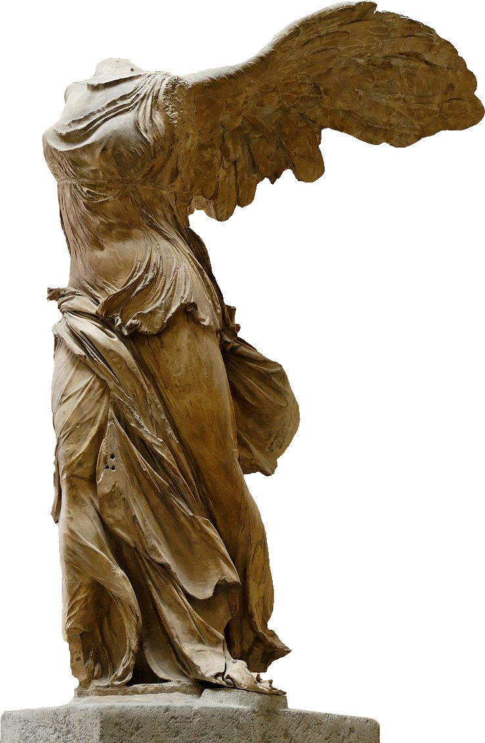
2. 대표적인 작품
사모트라케의 니케(The Winged Nike)
제작 시기: 기원전 200~190년경
승리의 여신 니케를 묘사한 대리석상
길이 328cm, 머리와 양쪽 팔이 잘려
있는 형태
기원전 190년 로도스 섬의 주민들이
에게 해 해전 승리를 기념하기 위해
세운 것으로 추정

Slide 7
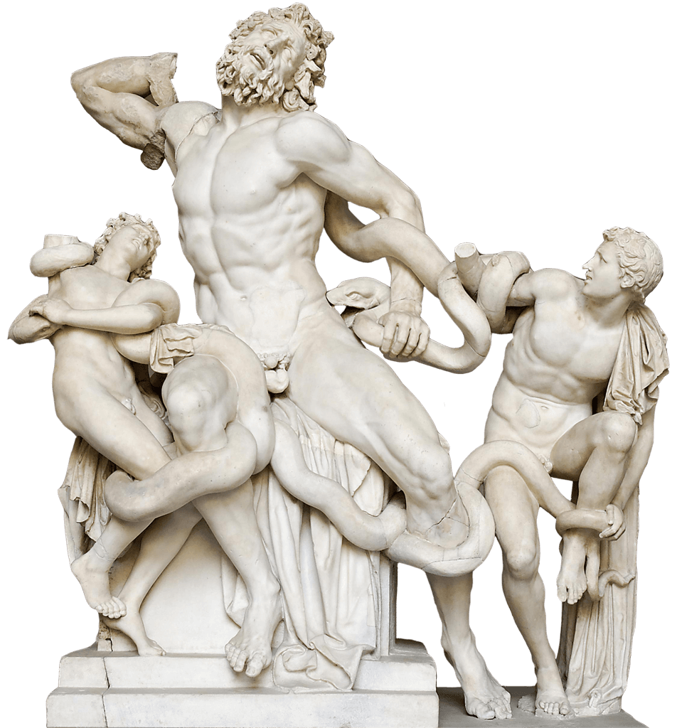
2. 대표적인 작품
라오콘과 그의 아들들(Laocoon Group)
제작 시기: 기원전 27~기원후 68년경
트로이의 신관 라오콘과 그의 아들이 포세이돈의
저주를 받는 장면을 묘사한 대리석상
길이 약 200cm
고통에 일그러진 얼굴,
뒤틀리는 신체 표현

Slide 8
3. 자투리 퀴즈
1. 그리스 미술의 특징으로 옳은 것은?
부조
비례와 균형
기하학적 장식
아르카이크 스마일

Slide 9
3. 자투리 퀴즈
2. 인체에서 우아한 조화와 균형이 나타나는 행동의 순간을 일컫는 용어는?
카논
스코파스
올림피아
리스모스

Slide 10
3. 자투리 퀴즈
3. 기원전 130~100년경 제작되었으며 사랑과 미의 여신 아프로디테를 묘사한 대리석상은?
밀로의 비너스
원반 던지는 사람
사모트라케의 니케
라오콘과 그의 아들들

Slide 11
끝

